Slide 2
Autoridades
Gobernador de la Provincia de Mendoza
Lic. Alfredo Cornejo
Ministro de Economía, Infraestructura y Energía
Cont. Martín Kerchner
Subsecretario de Industria y Comercio
Lic. Guillermo Cruz

Slide 3
“PROGRAMA DE FOMENTO A LA INVERSIÓN ESTRATÉGICA”
mediante la presentación de “Proyectos de Inversión Estratégica”

Slide 4
Objetivo del Programa de Fomento a la Inversión Estratégica
Impulsar la concreción de inversiones en la Provincia.
Fortalecer la competitividad empresarial local.
Fomentar la actividad económica mendocina
¿En qué consiste?
En la realización de un Concurso Público de Proyectos de Inversión que permite obtener un certificado de crédito fiscal de hasta el 100% de la inversión.
Monto del Beneficio
$ 1.000.000.000 (Pesos Un mil millones) (Ley 8.923)

Slide 5
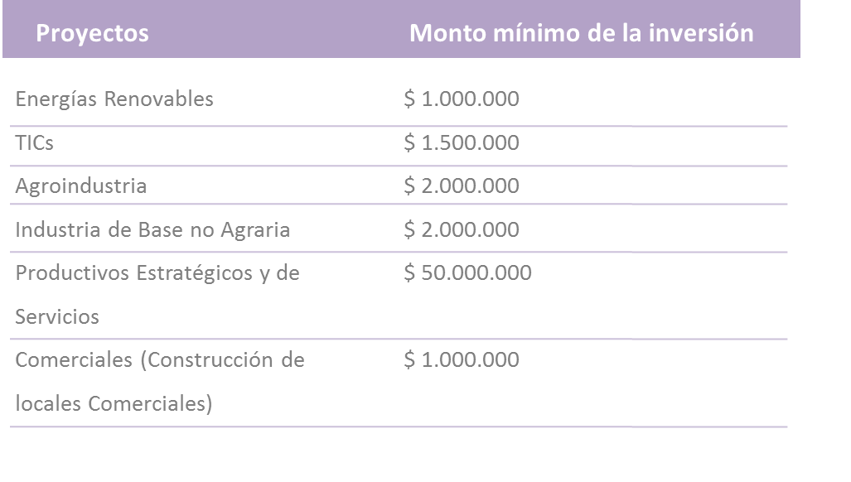
¿Quiénes pueden participar del Concurso?
Las personas físicas y jurídicas cuyas inversiones se encuadren en alguno de los siguientes tipos de proyectos y montos mínimos:

Slide 6
¿Cómo se evaluarán y seleccionarán las Propuestas?
La Administradora Provincial del Fondo para la Transformación y el Crecimiento de Mendoza verificará el cumplimiento de requisitos formales y asignará puntaje a las propuestas.
El Comité de Evaluación del Concurso Público emitirá una Resolución otorgando el Beneficio fiscal.
La Administración Tributaria Mendoza (A.T.M.) emitirá un certificado de crédito fiscal a nombre del beneficiario, por el monto adjudicado.
Ítem de Evaluación | Máximo puntaje
Nivel de Inversión total | 30 puntos
Generación de puestos de trabajo directos | 35 puntos
Inversión en activos reales producidos por la industria local | 35 puntos

Slide 7
¿Qué plazo tengo para utilizar el certificado de crédito fiscal?
Se podrá utilizar hasta en 5 (cinco) años computados desde el 1 de enero de 2017.
¿Puedo transferir el certificado?
El certificado será nominado y transferible por única vez en la medida en que no haya sido utilizado por el adjudicatario. Decreto 539/2017 (art. 2)

Slide 8
¿Qué plazo tengo para presentar mi Propuesta?
La fecha límite es el 26 de junio de 2017 a las 13 horas.
¿Cuándo se realizará la apertura de sobres?
Será el día 26 de junio de 2017 a las 14 horas, en el Fondo para la Transformación y el Crecimiento de Mendoza.
¿Dónde debo presentar mi Propuesta?
Deberán presentarse en la sede central de la Administradora Provincial del Fondo para la Transformación y el Crecimiento de Mendoza, ubicada en 9 de Julio 1257, 1º piso - Mendoza.

Slide 9
Consultas
Las consultas podrán efectuarse en la Dirección de Desarrollo Tecnológico y Empleo del Ministerio de Economía, Infraestructura y Energía, ubicada en el 6to piso de Casa de Gobierno – Mendoza.
Tel: 4492534
mail: lnieva@mendoza.gov.ar
Gracias!

